Slide 1

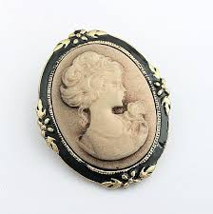
BROCHE: ACESSÓRIO, JÓIA OU ADO RNO
Avanço Automático
Toninho Vendramini Formatações

Slide 2

B R O C H E
Trata-se de um acessório ou joia, projetada para ser usada no vestuário.
Geralmente é feita de metal, mas também é encontrada em prata ou ouro e, em alguns casos, bronze, aço ou algum outro material.
Broches são, frequentemente, decorados com pedras preciosas e pode ser utilizado unicamente como ornamento, ou, como prendedores em um manto.

Slide 3
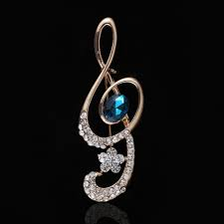
USO E A ELEGÂNCIA...
Silhueta de mulher,
Corpo moreno e sereno.
Muito brilho nos olhos,
Um doce perfume está no ar.
Adorno brilhante e apaixonante,
Aconchego para o colo,
Reluzente, fulgurante, deslumbrante.
Som de valsa contagiante,
Passos e compassos,
Elogio enamorado.
Abraço apertado,
Beijo delirante,
Em noite estrelada.

Slide 4
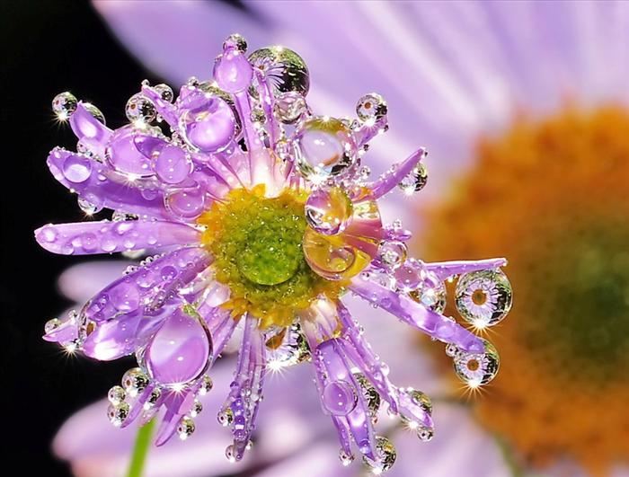

UMA CRIAÇÃO E PRODUÇÃO DE:
VENDRAMINI
Pesquisas & Imagens
Acervo Pessoal / Internet
Músicas
Abertura/Acompmto
Secret Feelings: - Cortazar
Encerramento: Fascination - Pat Boone
TONINHO 44
ACESSE MEUS ESPAÇOS CULTURAIS E TORNE-SE MEU SEGUIDOR
http://vendraminiletras.blogspot.com/
http://sergrasan.com/toninhovendraminislides/
PARTICIPAÇÕES:
    ASSOCIAÇÃO DOS POETAS E ESCRITORES DE JUNDIAÍ E REGIÃO.
ACADEMIA NACIONAL DE LETRAS DO PORTAL DO POETA BRASILEIRO - ACADÊMICO 28.
Email: toninhovendramini@gmail.com

